Slide 1
進度報告 FPGA專案練習
負 責 人：黃維得
目前成員：黃維得
報告日期：2025/06/04
開始日期：2025/05/07
結束日期：2025/07/02

Slide 2
進度統整
五月：
2025/05/08~2025/05/14：
05/14報告第一題
開始第二題研究
2025/05/15 ~ 2025/05/21 ：
開始第三題研究
05/21第二題與第三題報告
2025/05/22~ 2025/05/28 ：
開始第四題研究
六月:
2025/05/29~2025/06/04：
06/04第四題報告
2025/06/05~2025/06/11：
開始第五題研究
2025/06/12 ~ 2025/06/18 ：
期末考周無進度
2025/06/19~ 2025/06/25 ：
06/25第五題報告
開始第六題研究
七月:
2025/06/26~2025/07/02：
07/02第六題報告

Slide 3
當週進度
本週報告題目: 第四題
使用兩個計數器控制LED亮與滅
PWM呼吸燈

Slide 4
PWM_LED
clock_devider
counterOn
counterOff
FSM_CNT
FSM_PWM
LED_Control
counterBrightness
Breakdown
第四題
clock_devider: 負責除頻
FSM_CNT: 控制呼吸狀態
FSM_PWM: 控制計數器輪替
counterOn: 輸出“1”的計數器
counterOff: 輸出“0”的計數器
counterBrightness: 輸出“0”的計數器
LED_Control: 控制LED

Slide 5
AOV
PWM_CTRL是給計數器的變數
PWM_PERIOD是PWM週期
第四題
PWM_CTRL clocks
(PWM_PERIOD - PWM_CRTL) clocks
start
counterOn
counterOff
end
LED = “1”
LED = “0”
Notes:
改圓形 clock為主(動作)

Slide 6
MSC
PWM_CTRL是給計數器的變數
PWM_PERIOD是PWM週期
第四題
FSM_PWM
counterOn
FSM_CNT
counterOff
STATE2=PWM_UP
PWM_CTRL= PWM_CTRL +1
計數PWM_CTRL個 clocks
STATE1=CNT_DN
計數(PWM_PERIOD-PWM_CTRL)個 clocks
STATE1=CNT_UP
STATE2=PWM_DN
PWM_CTRL= PWM_CTRL -1

Slide 7
FSM
PWM_CTRL = PWM_PERIOD
PWM_UP
PWM_DN
第三題
cnt1 = PWM_CTRL
cnt1 = PWM_CTRL
LED_ON
LED_OFF
LED_ON
LED_OFF
cnt2 = (PWM_PERIOD - PWM_CTRL)
cnt2 = (PWM_PERIOD - PWM_CTRL)
PWM_CTRL = 0
LED_ON: counterOn運作直到” PWM_CTRL ”，counterOff不運作
LED_OFF: counterOff運作直到” PWM_PERIOD - PWMCTRL ”，counterOn不運作
PWM_UP: counterBrightness運作，PWM_CTRL增加。
PWM_DN: counterBrightness運作，PWM_CTRL減少。

Slide 8
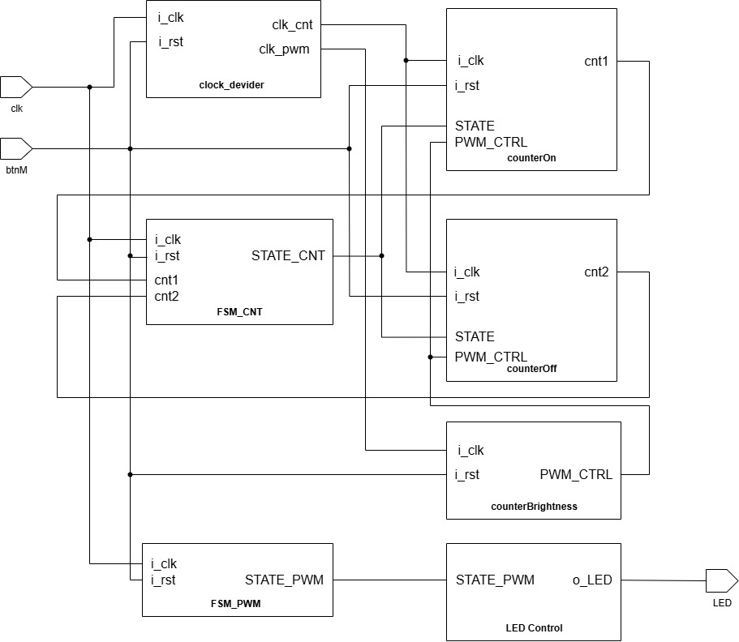
Block Diagram
第四題

Slide 9
成果展示 – 練習題(四) 2025/06/04
程式碼

Slide 10
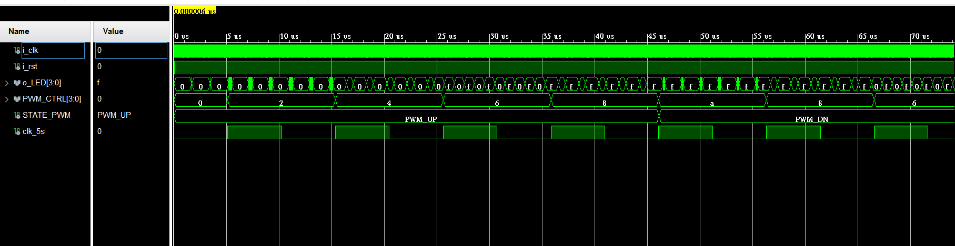
成果展示 – 練習題(四) 2025/06/04
模擬波形圖
o_LED表示LED輸出值(0或f)
PWM_CTRL表示PWM目前百分比(*10倍)
STATE_PWM表示目前為[暗~亮]或[亮~暗]

